Slide 1


Работа с семьями воспитанников
МДОУ детский сад №7
Выполнила: воспитатель Конечная В.С.

Slide 2
В условиях, когда большинство семей озабочено решением проблем экономического характера, многие родители уделяют недостаточно внимания вопросам воспитания и личностного развития ребёнка.
Часто родители, интересуются только питанием или чистотой одежды, считают что детский сад – место, где только присматривают за детьми, пока они на работе, а также не владея в достаточной мере знаниями возрастных и интеллектуальных особенностей развития ребёнка, порой осуществляют воспитание вслепую.
Принимая во внимание, что главные воспитатели детей – это родители, мы в своей работе поставили цель: способствовать повышению компетентности родителей в области воспитания детей, содействовать вовлечению родительского коллектива в жизнедеятельность группы детского сада.

Slide 3
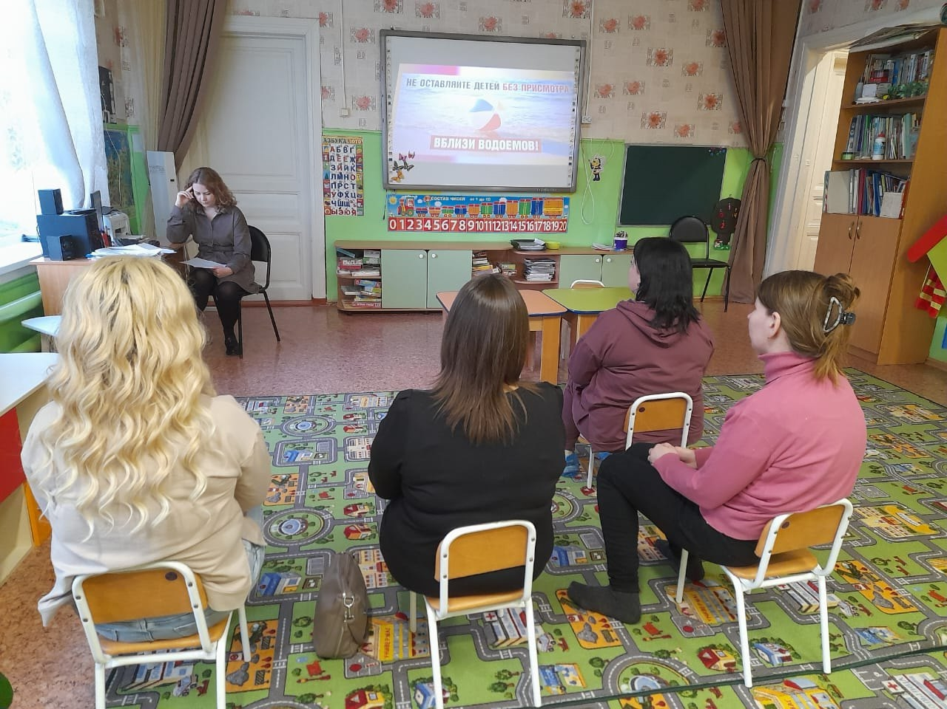
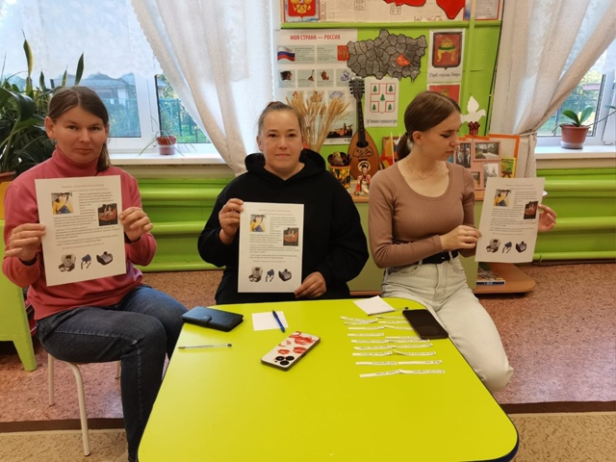
Родительские собрания

Slide 4
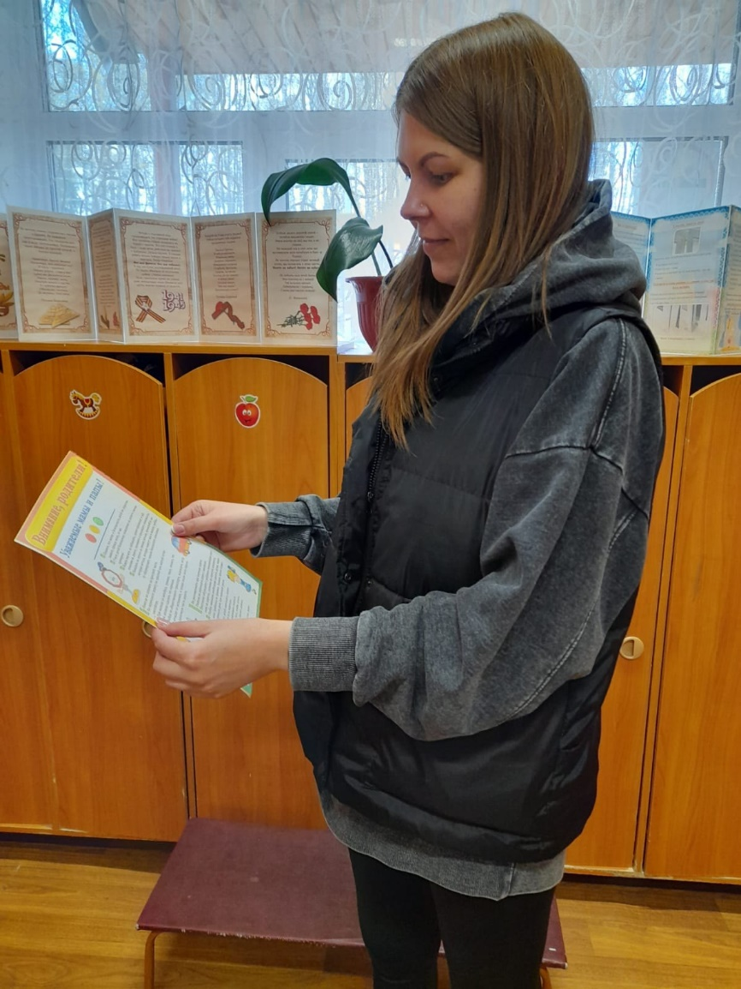
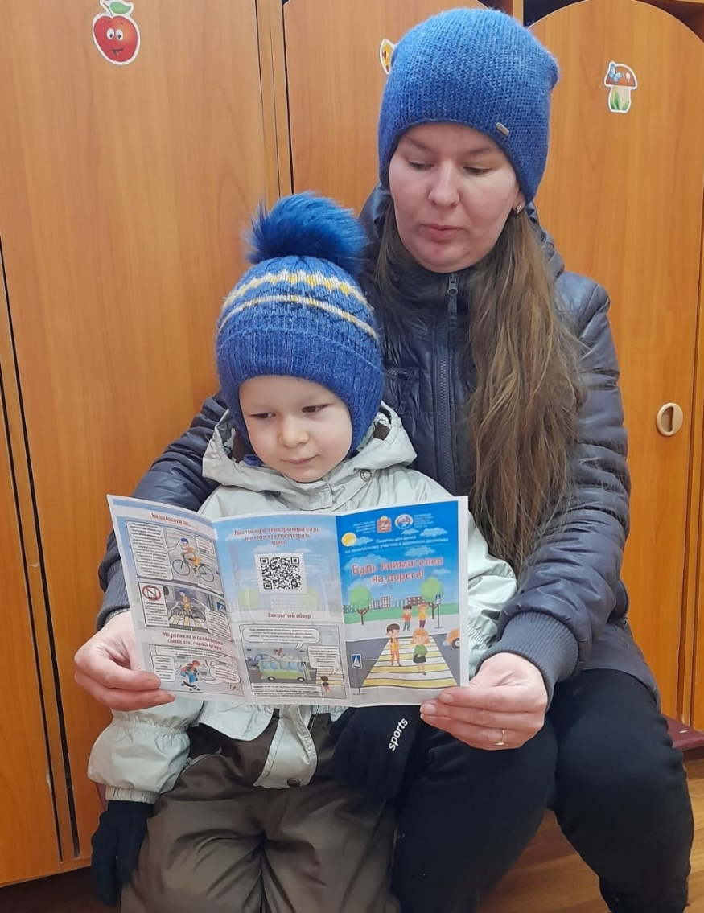
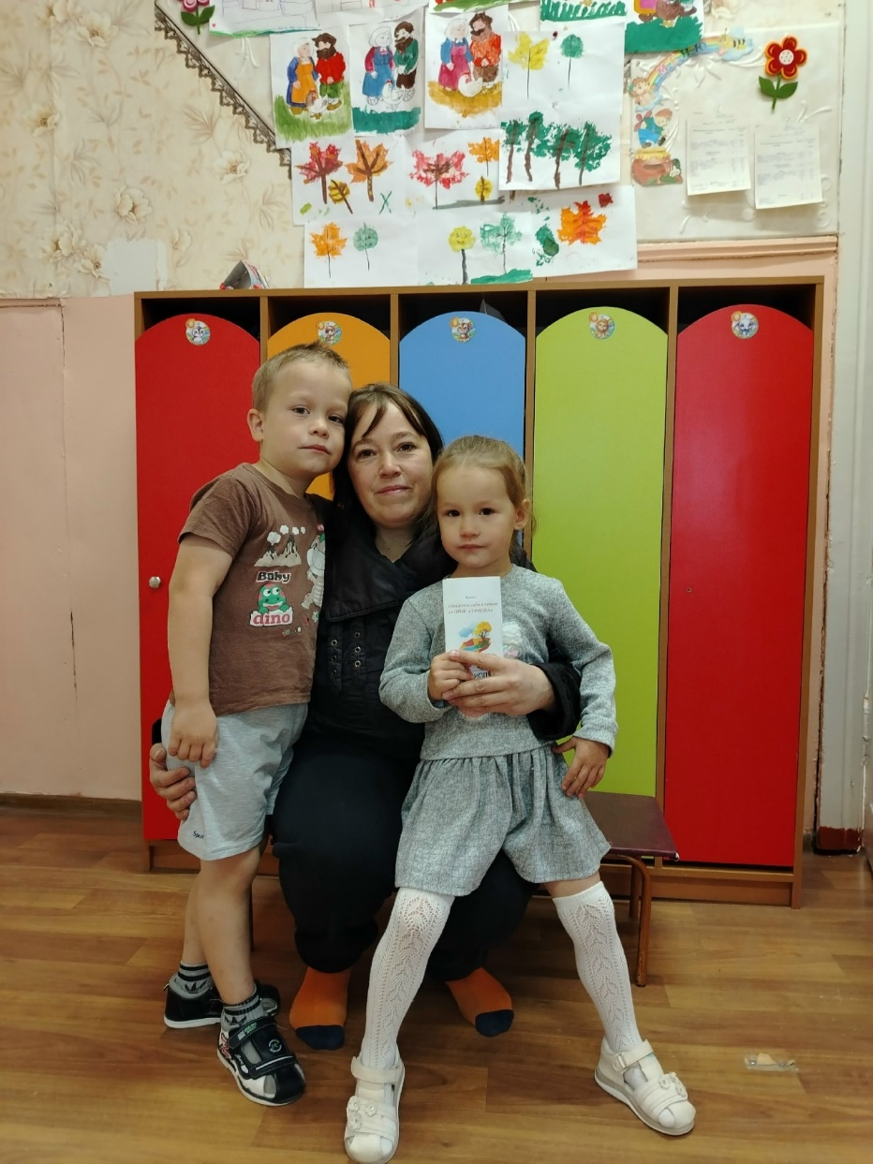
Буклеты, памятки

Slide 5
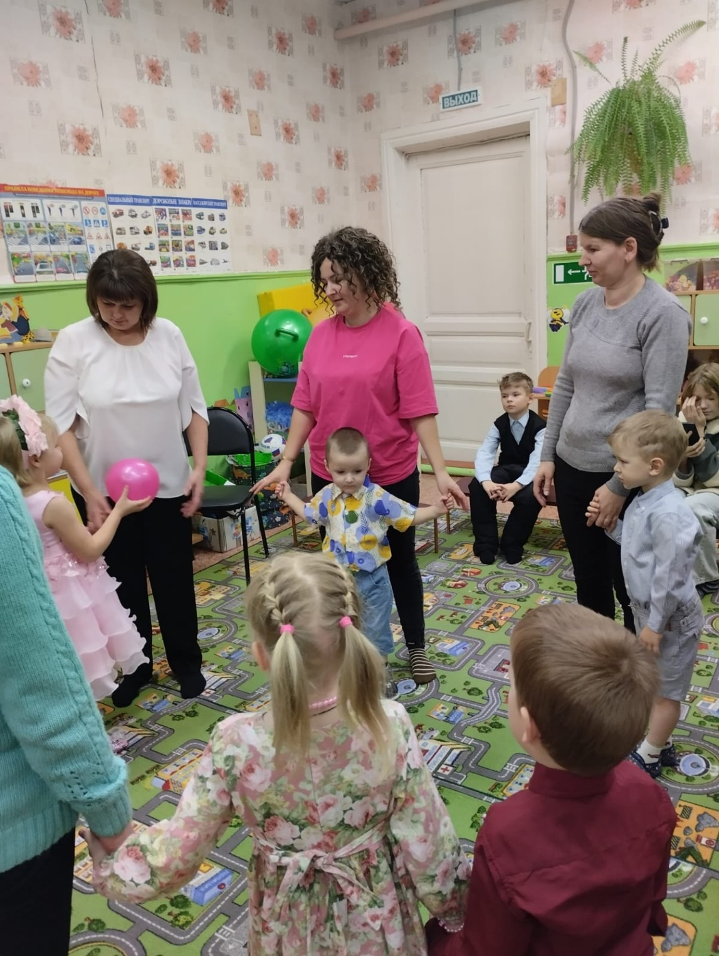
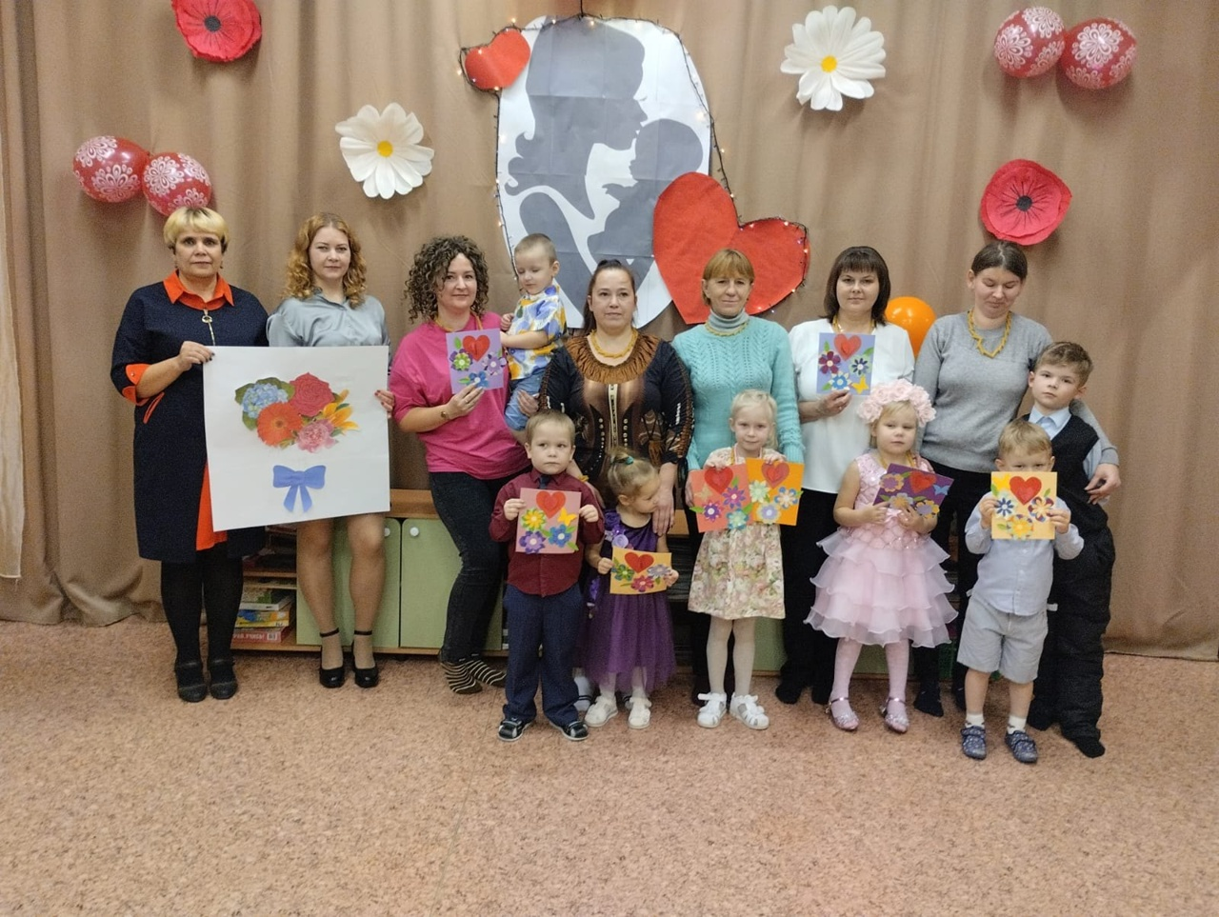
Праздники, развлечения
Квест-игра, посвящённая Дню матери

Slide 6

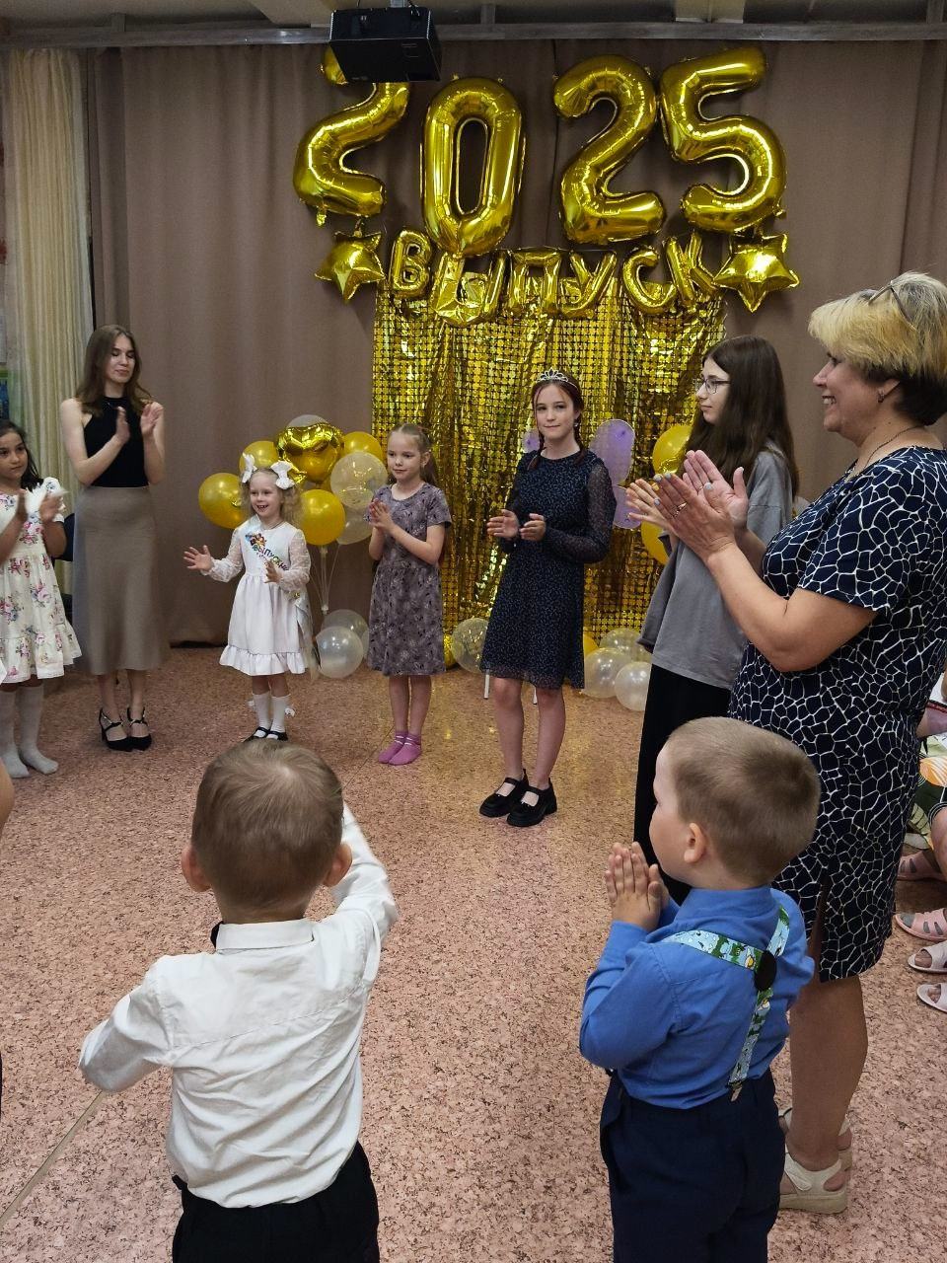
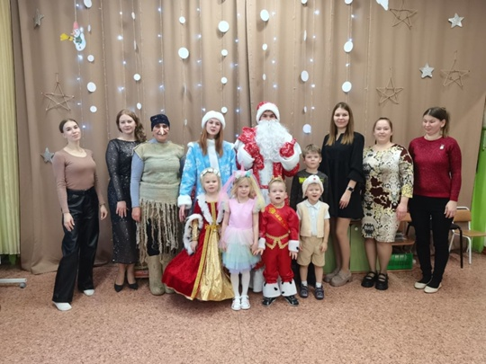

Slide 7
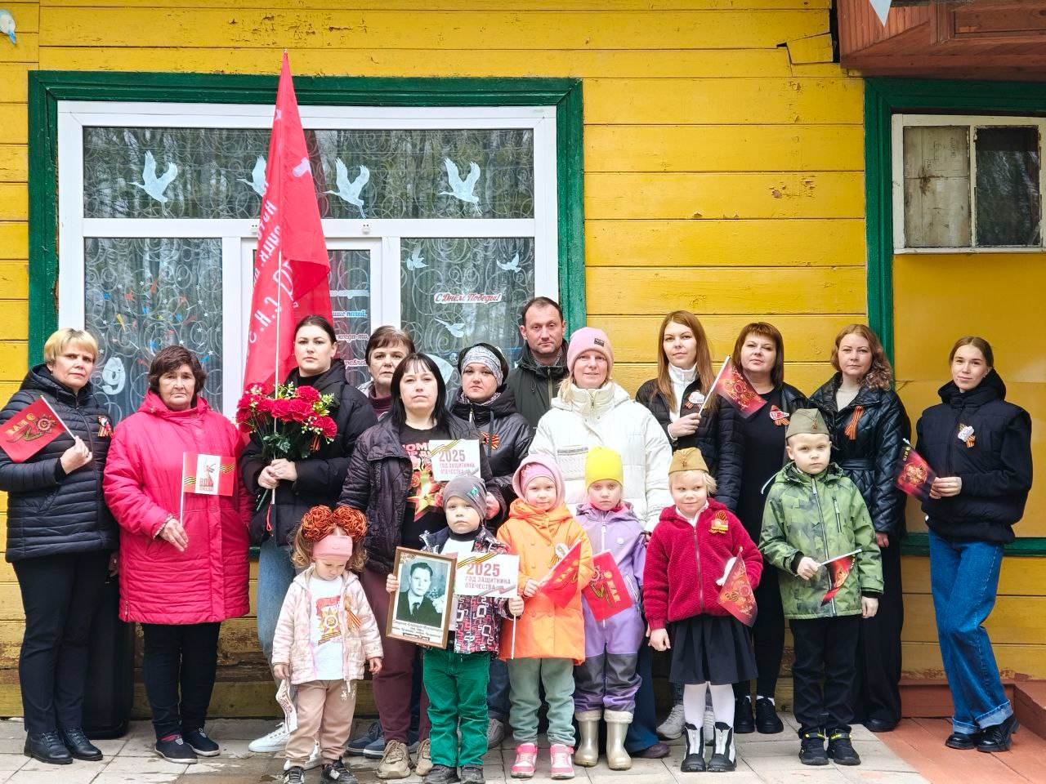
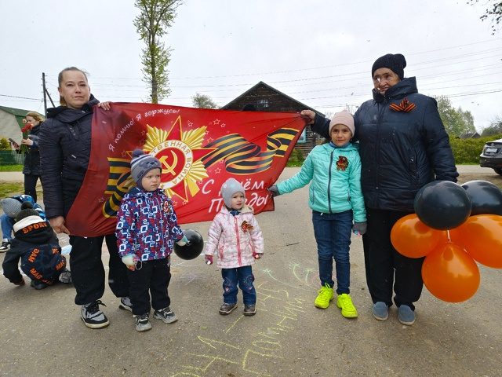
Праздничный митинг, посвящённый дню Победы.

Slide 8
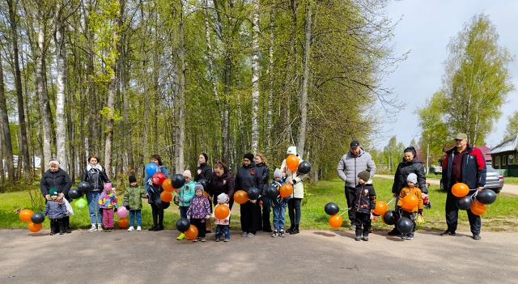
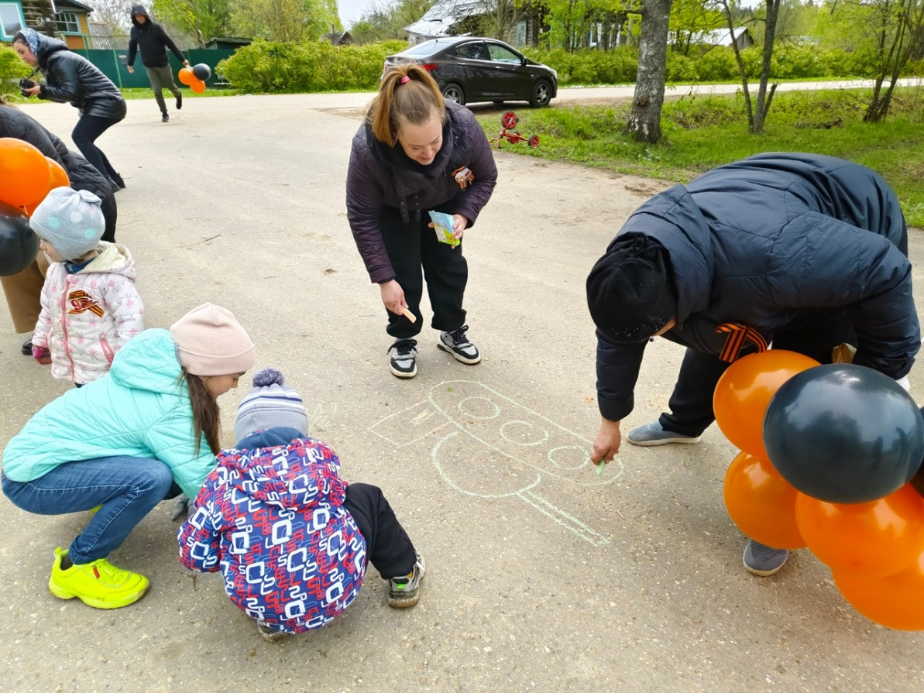

Slide 9
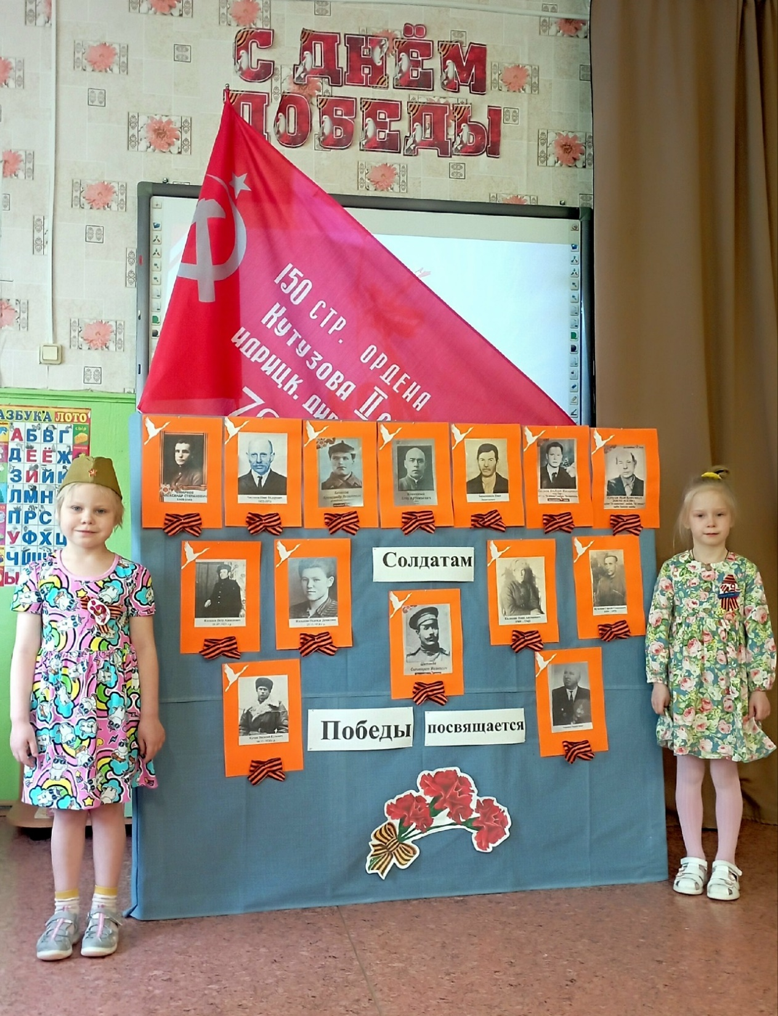
Силами педагогов и родителей воспитанников, были собраны автобиографические данные наших родственников, участвовавших в Великой Отечественной Войне и создана «Стена памяти».

Slide 10
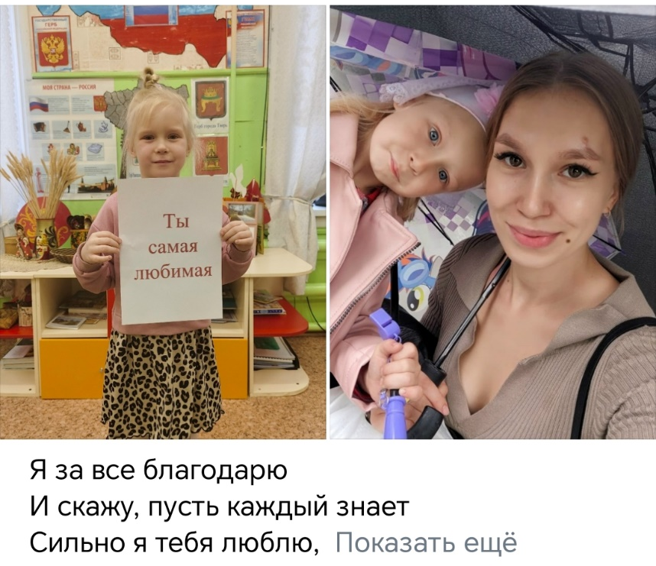
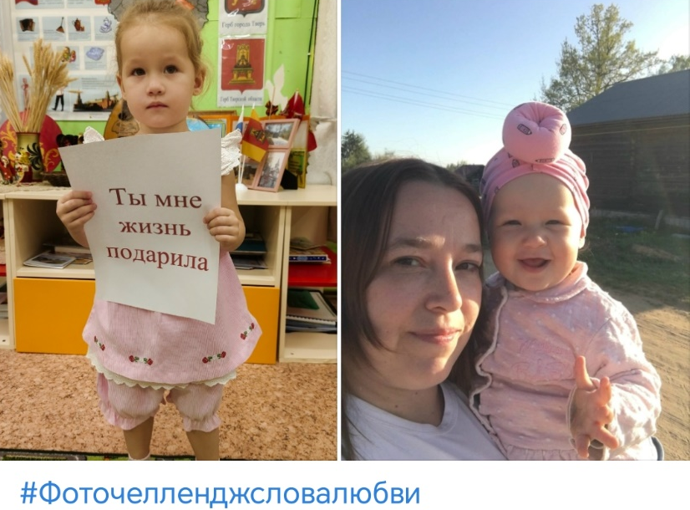
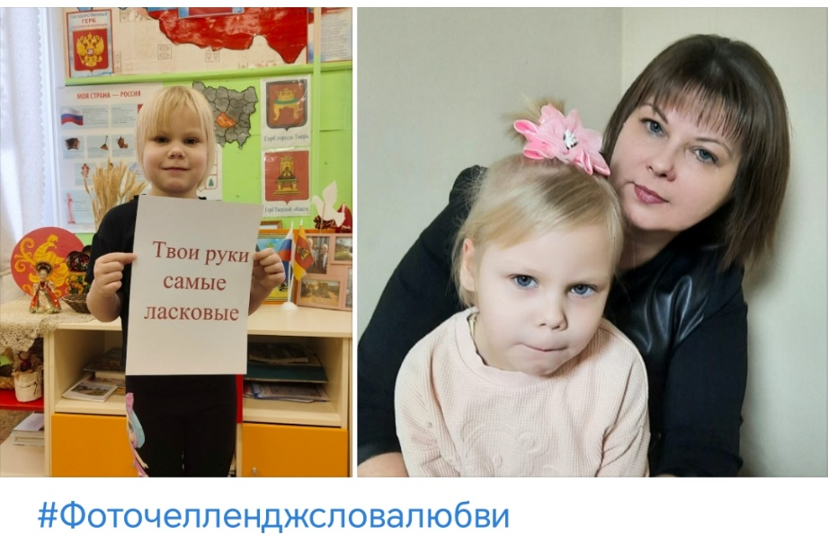
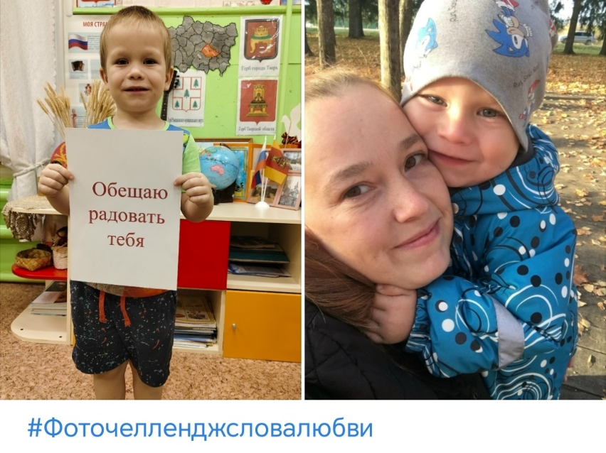
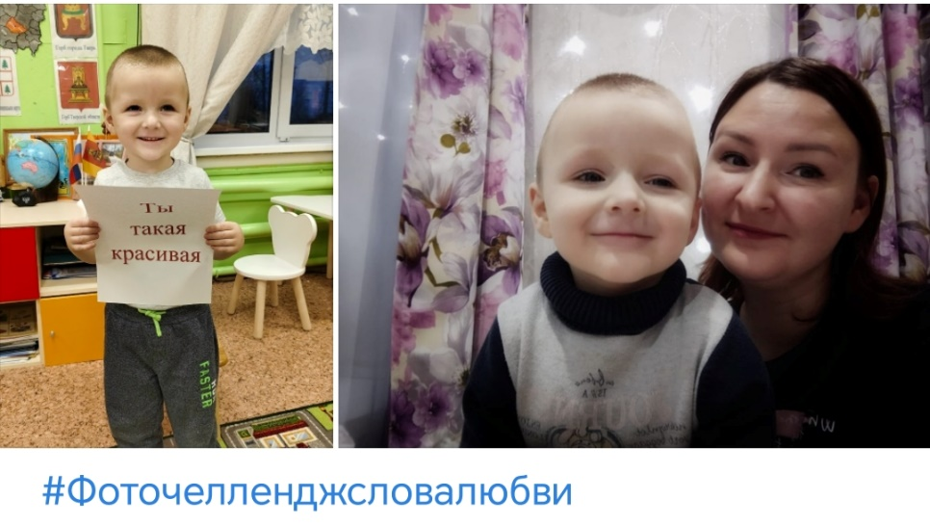
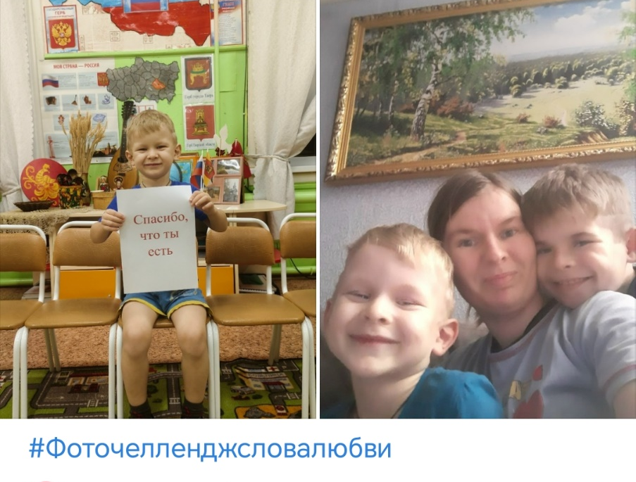

Slide 11
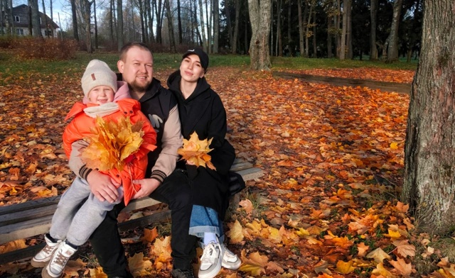
Фоточеллендж «Семья в объективе»

Slide 12
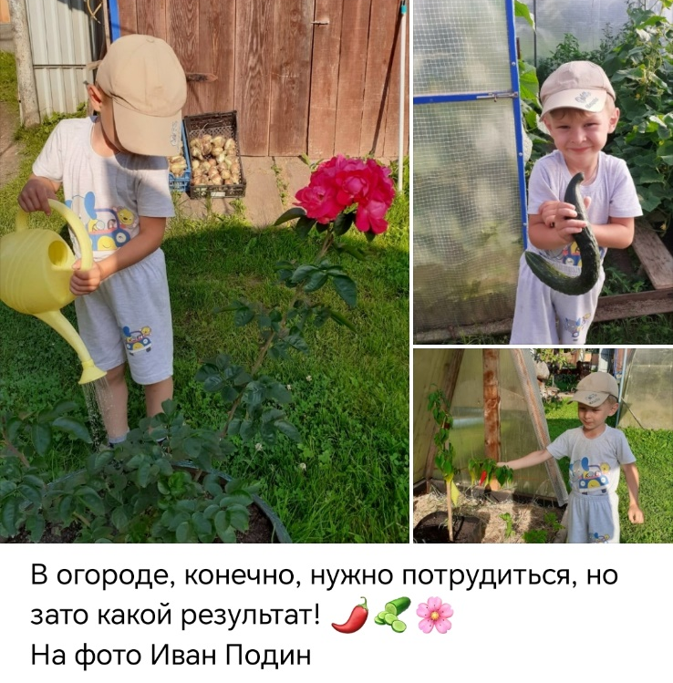
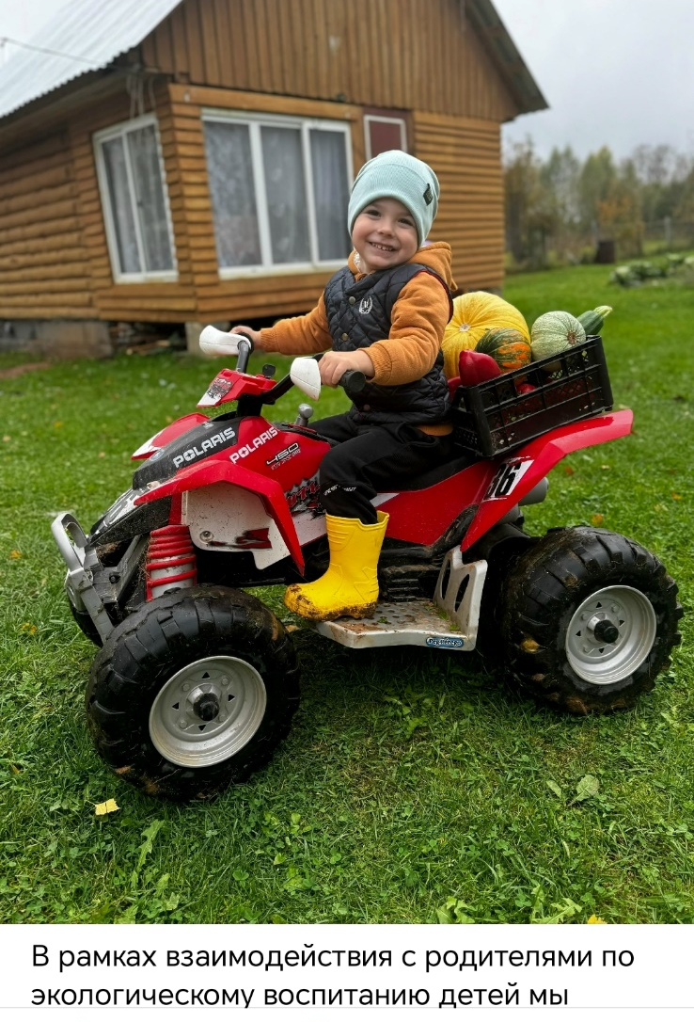
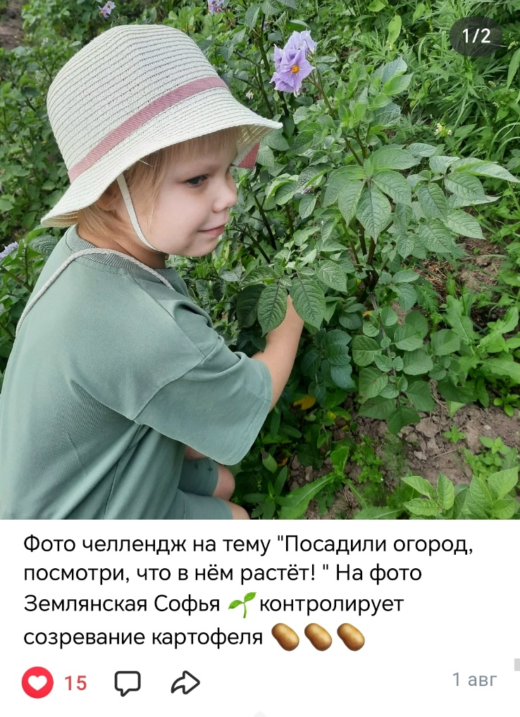

Slide 13
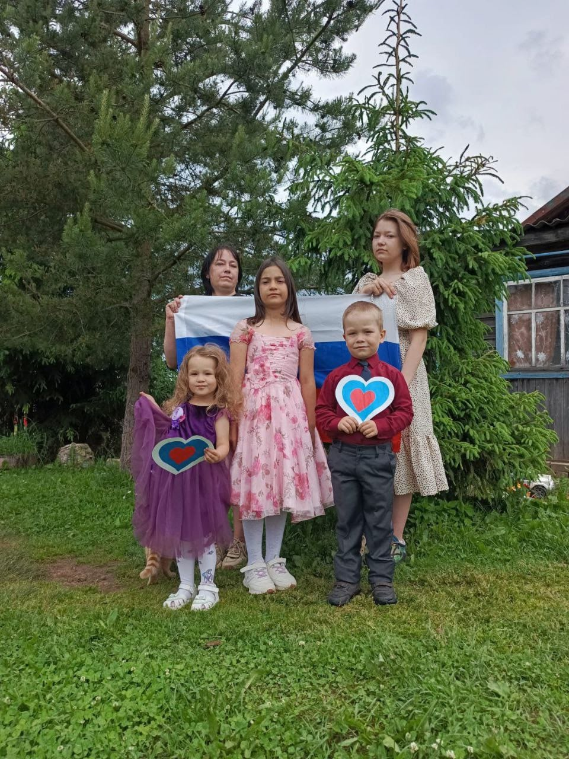
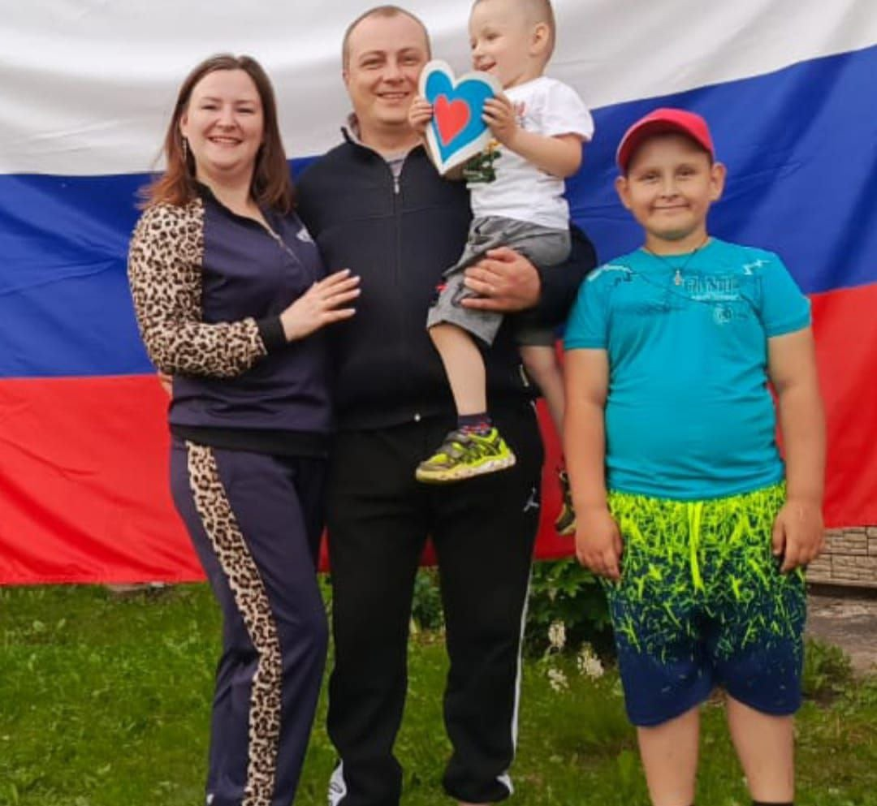
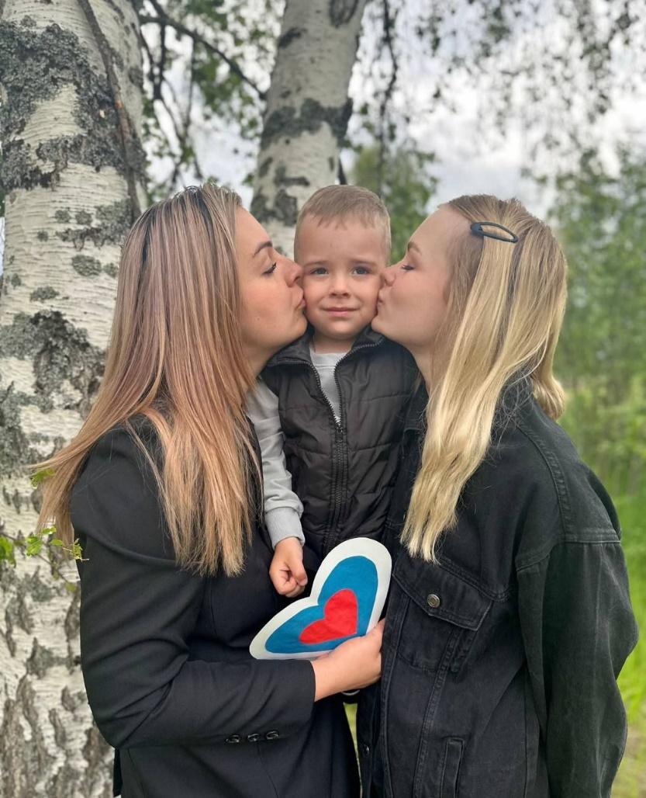
Флешмоб «Я люблю Россию»

Slide 14
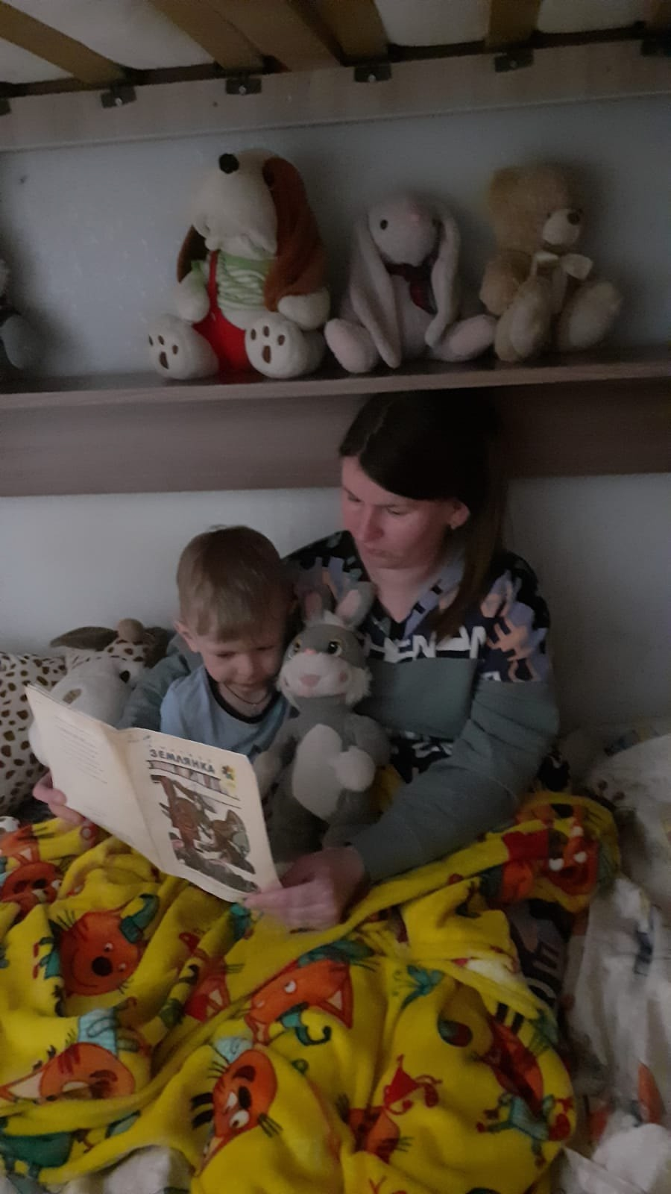
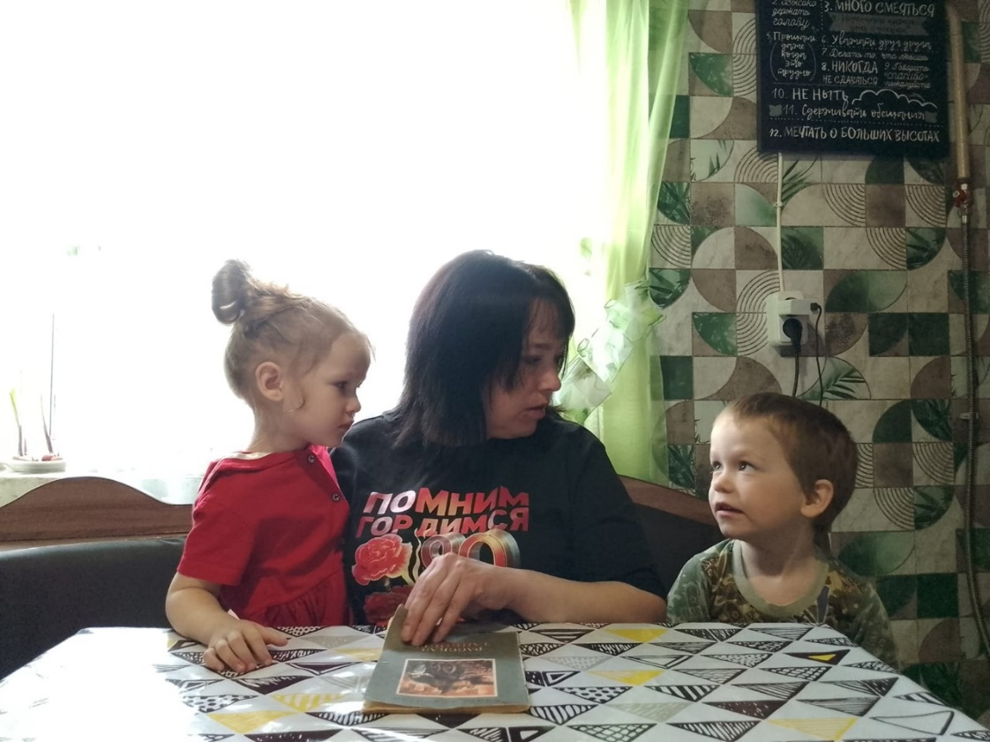
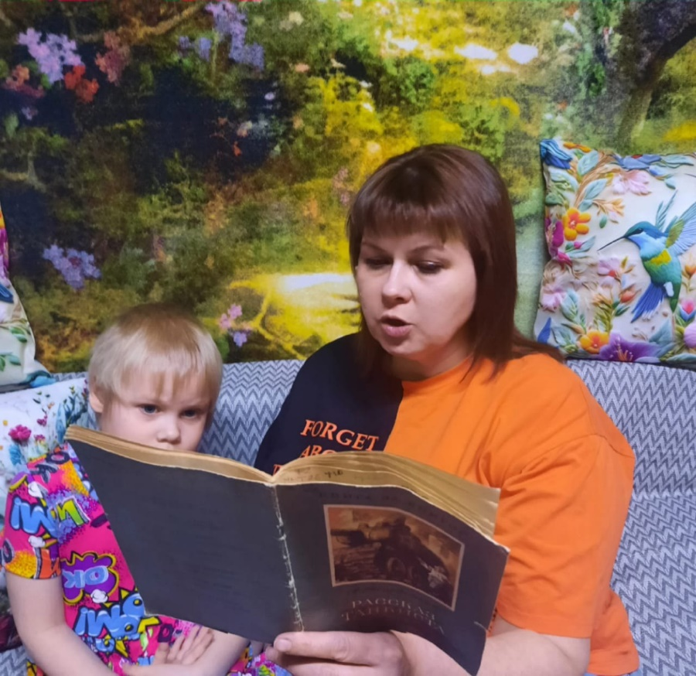
Флешмоб семейного чтения
«Мы помним. Мы гордимся.»

Slide 15
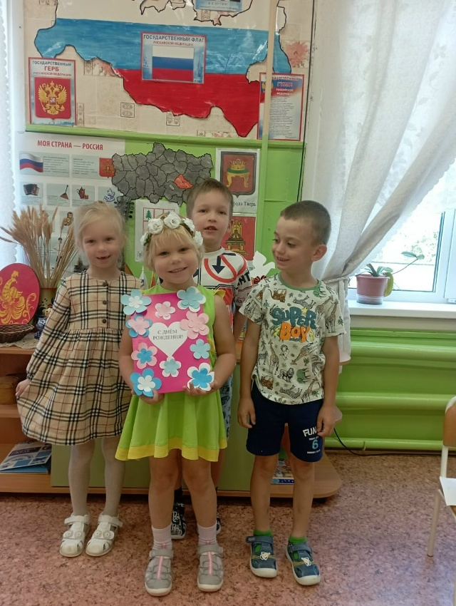
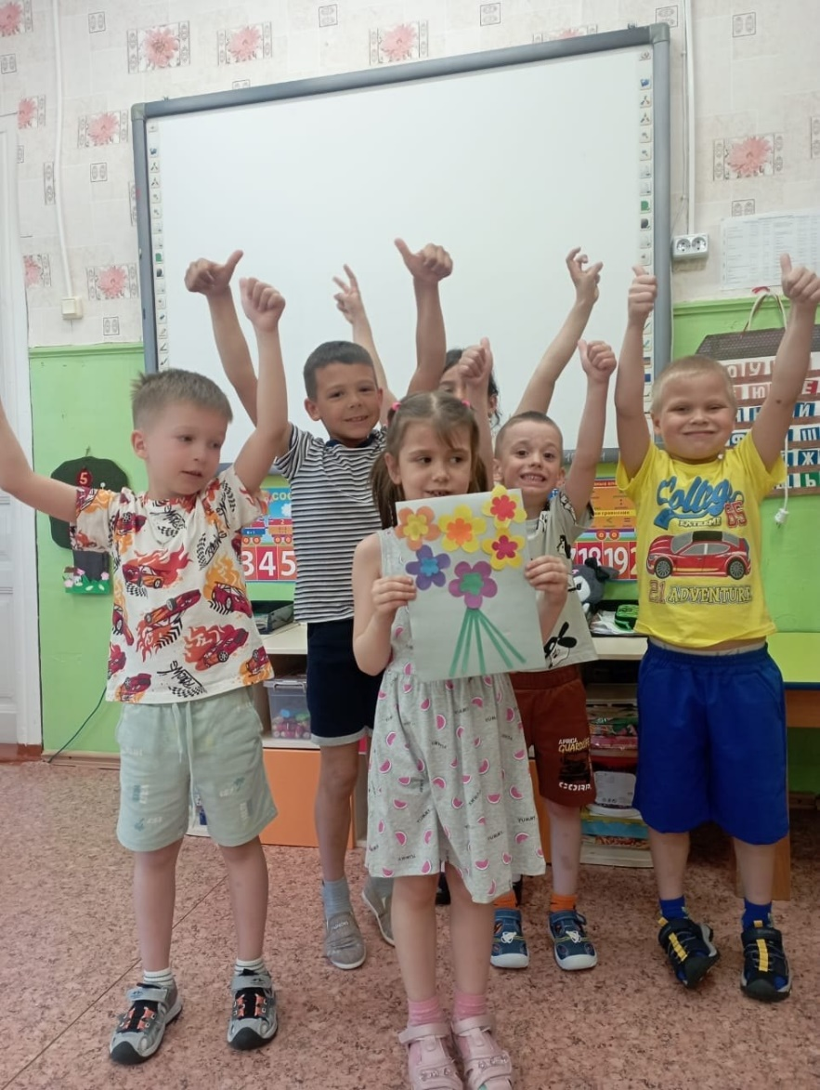
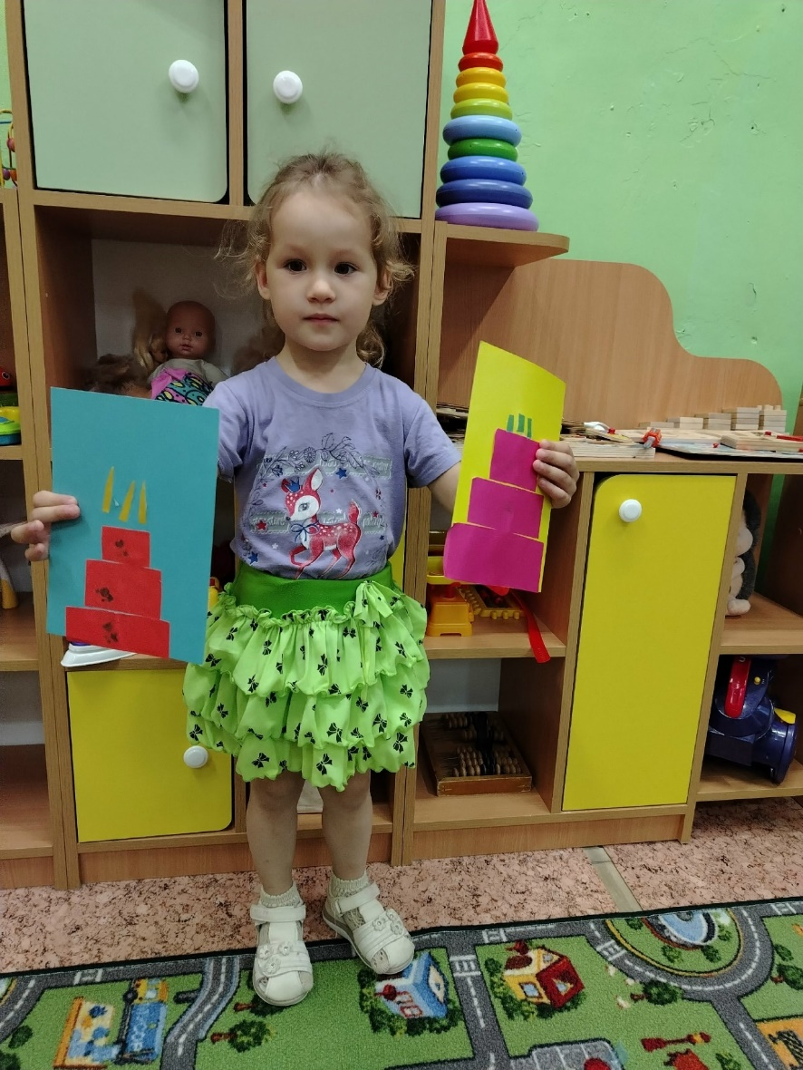
Традиция поздравлять с днём рождения воспитанников

Slide 16

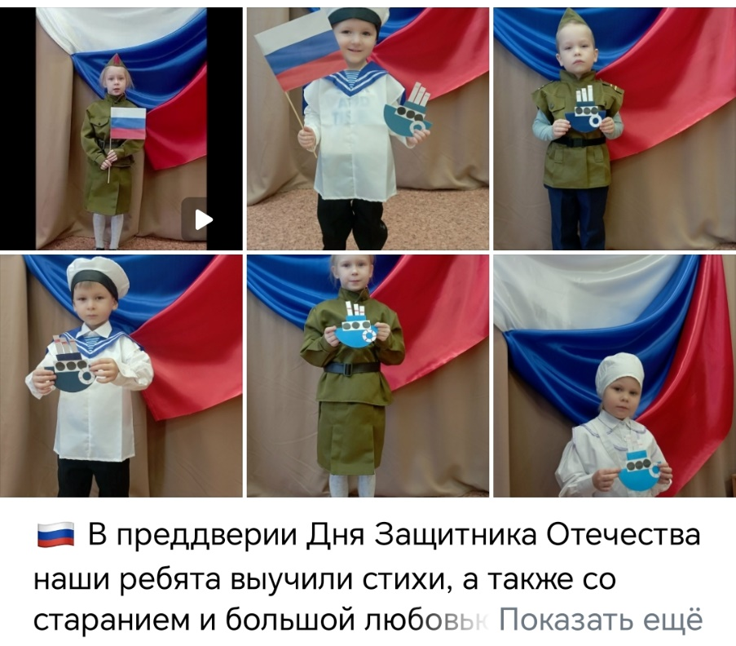
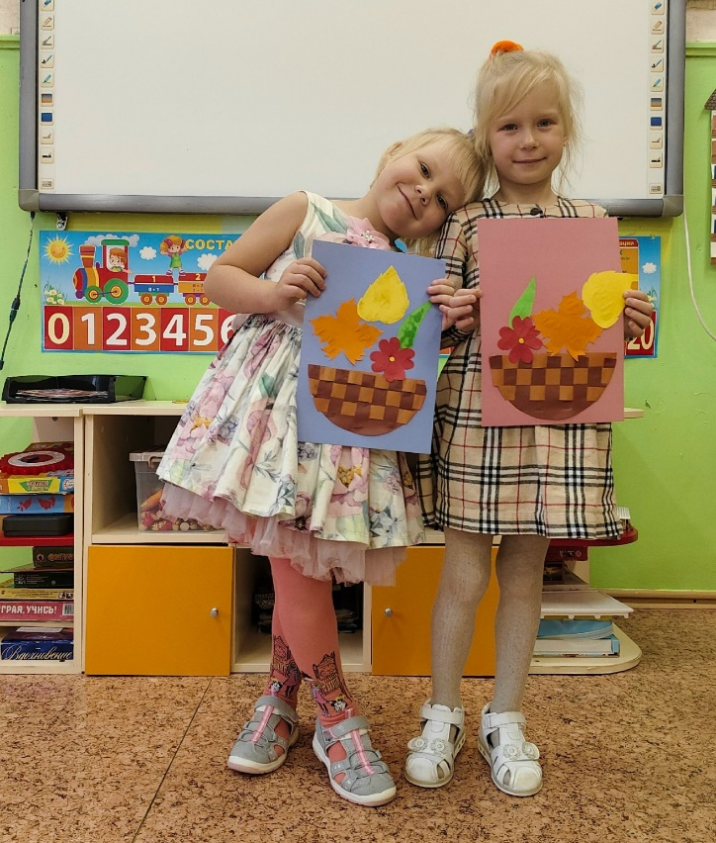
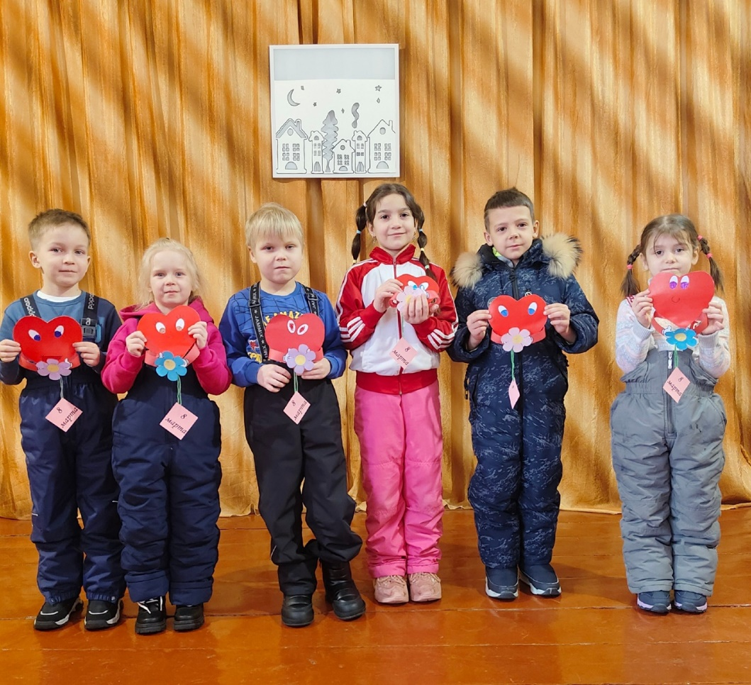
Поздравляем родных и близких

Slide 17
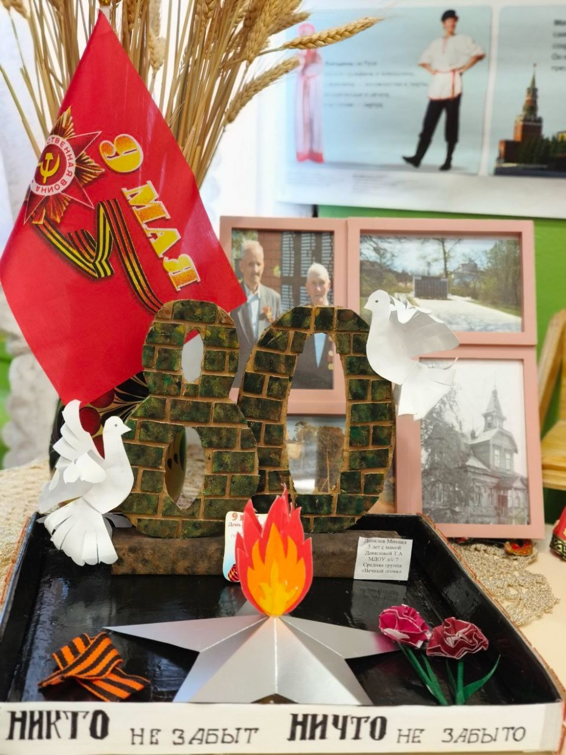
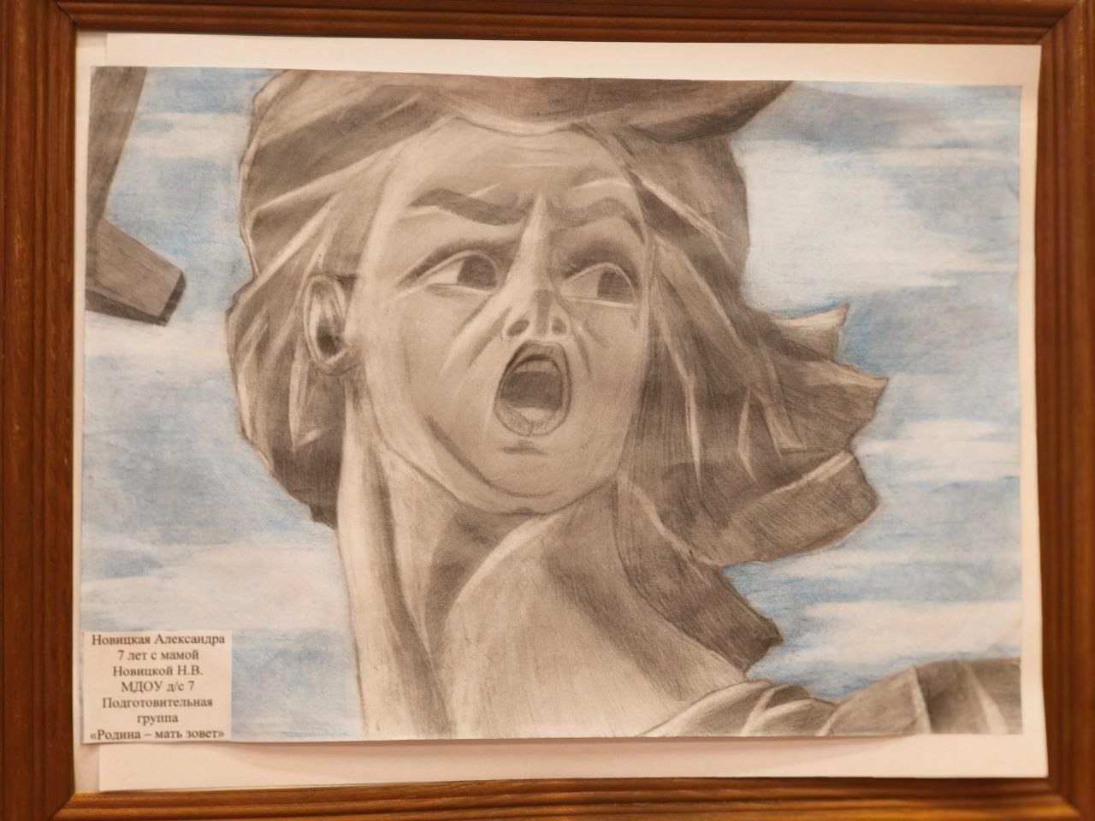
Участие в конкурсах

Slide 18
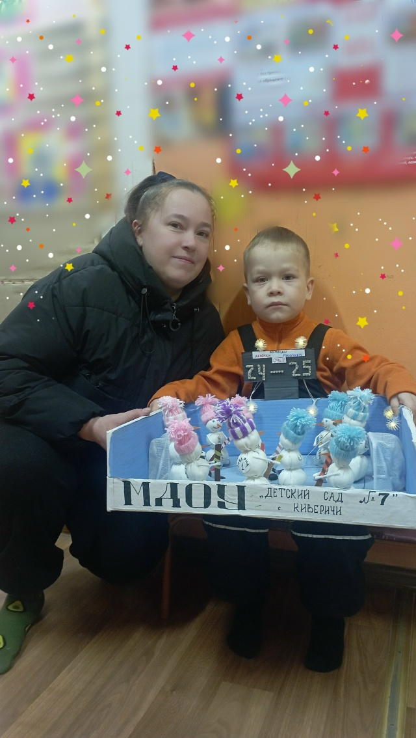
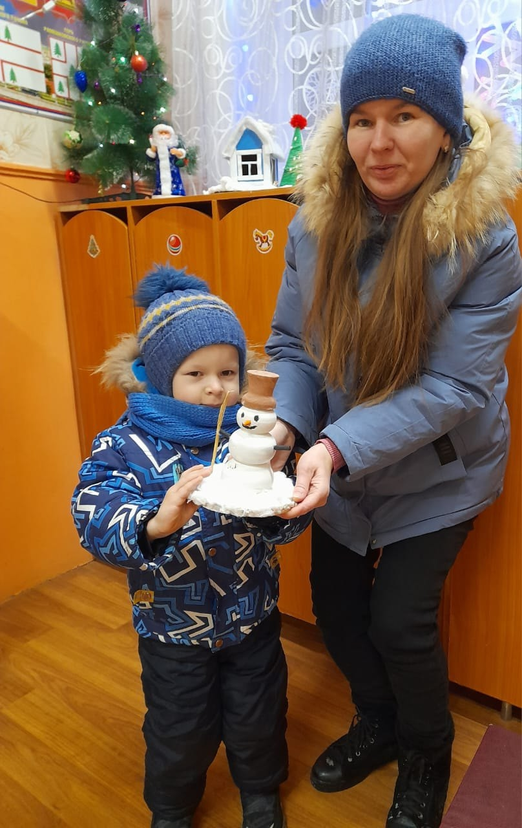
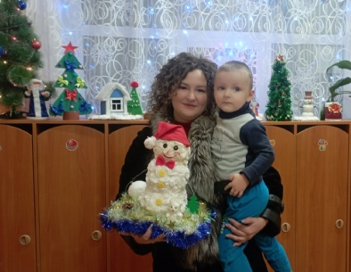
Совместное творчество

Slide 19
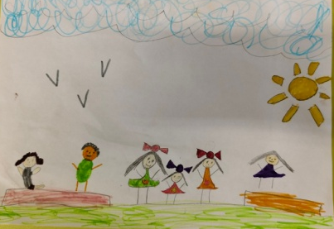
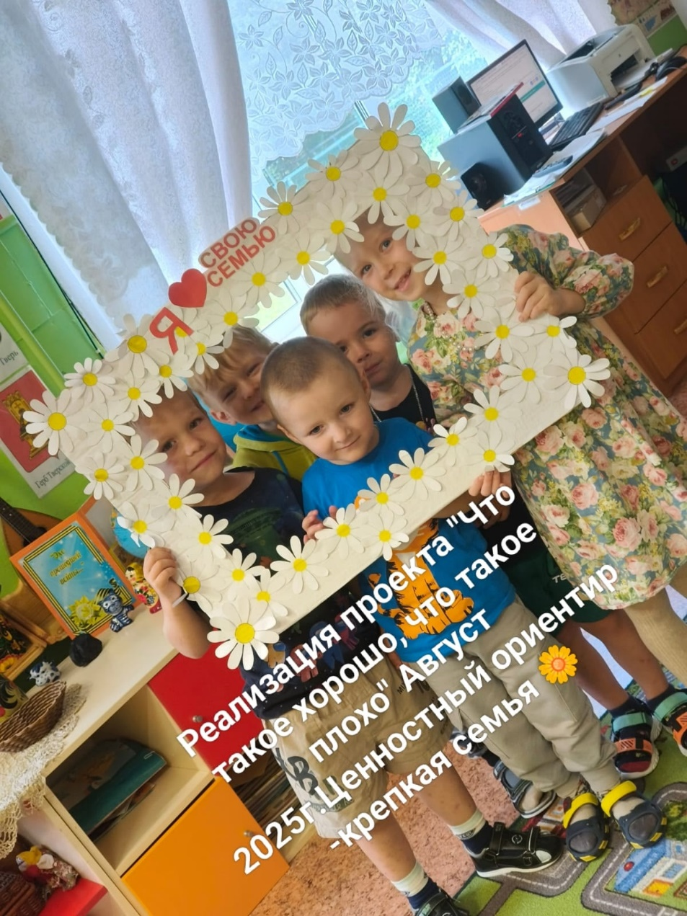
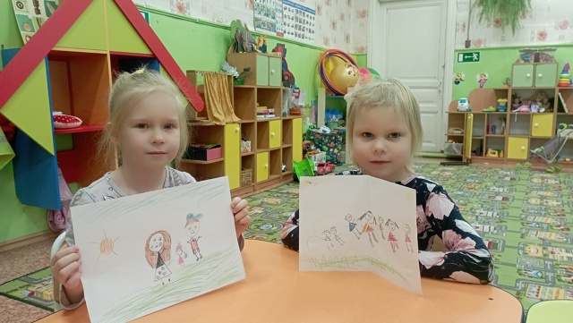
Реализация проектов
«Добрый мир»

Slide 20
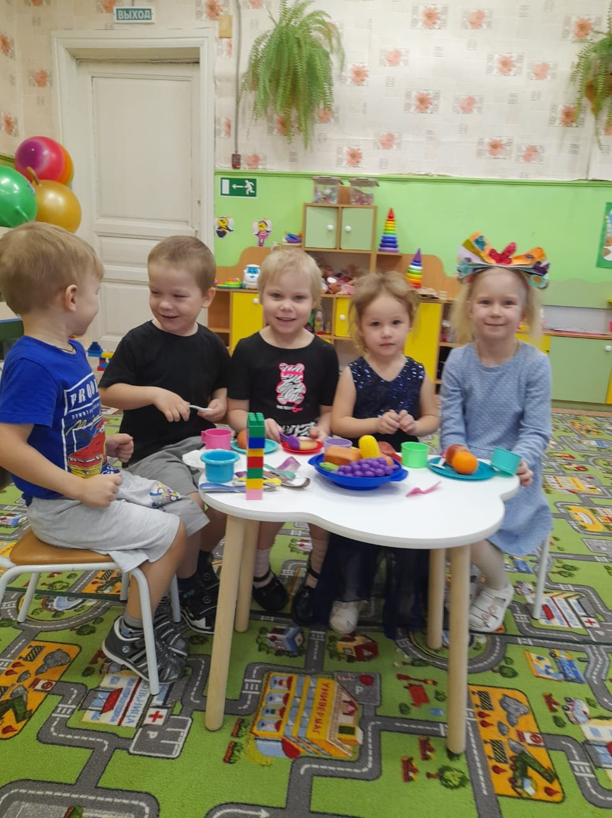
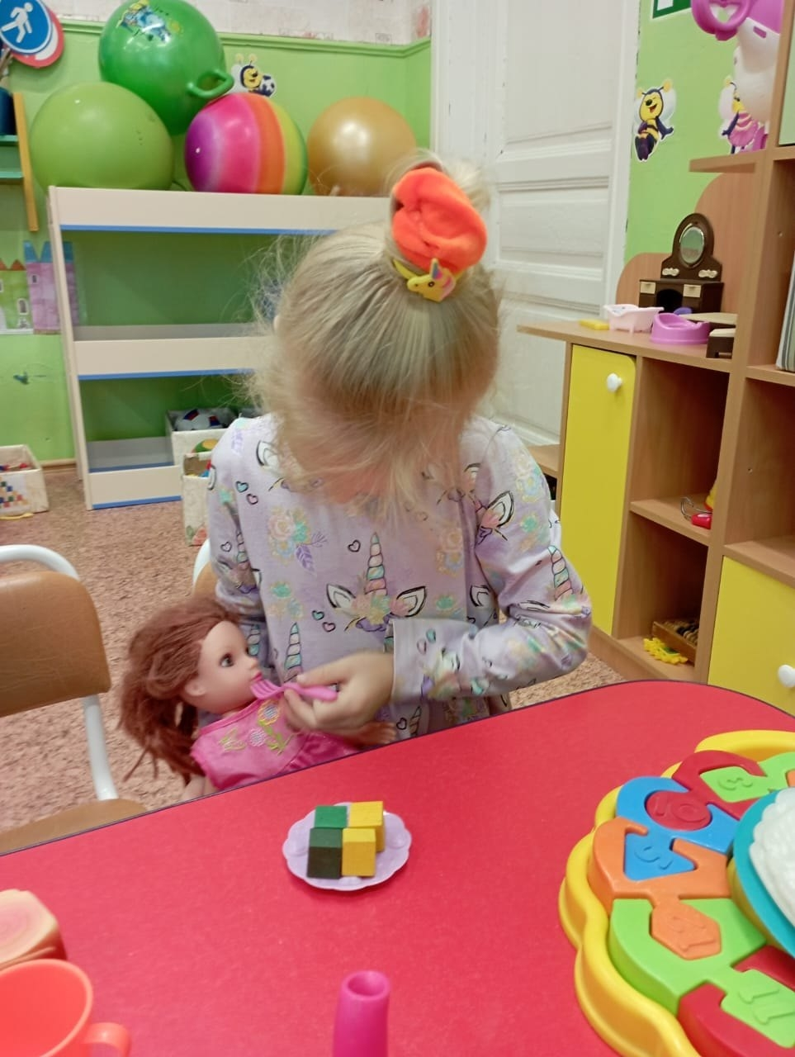
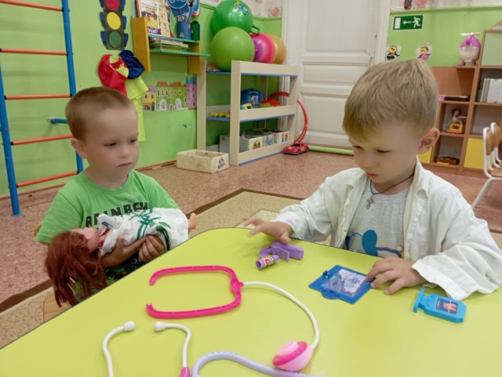
Проект «Играем вместе»

Slide 21



Родители осознают, что их вовлечение в педагогическую деятельность, заинтересованное участие в воспитательно - образовательном процессе важно не потому, что этого хочет воспитатель, а потому, что это необходимо для развития их собственного ребенка. Сотрудничество воспитателя с родителями является залогом успешной воспитательной деятельности с дошкольниками.

Slide 22

Спасибо за внимание!

